Slide 1
ЭКОЛОГИЧЕСКИЕ ПРОБЛЕМЫ ВОРОНЕЖСКОЙ ОБЛАСТИ

Slide 2
Экология Воронежа и экологические проблемы Воронежской области
Воронежцам пока еще не время жаловаться на качество воздуха и воды, тем не менее вполне благоприятную картину легко смогут испортить и сами же жители нашей губернии, когда перестанут ценить и считать свои природные ресурсы.

Slide 3
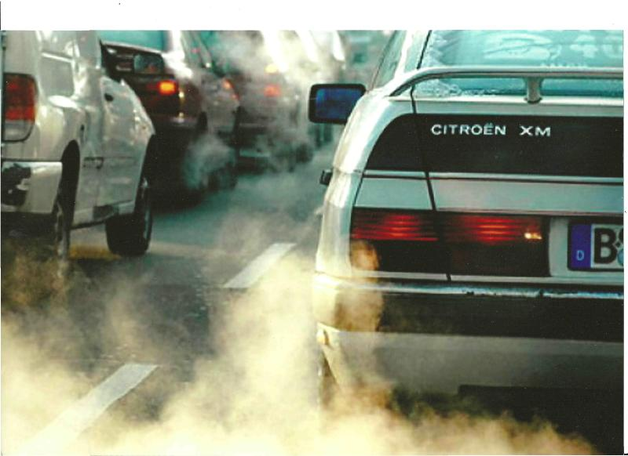
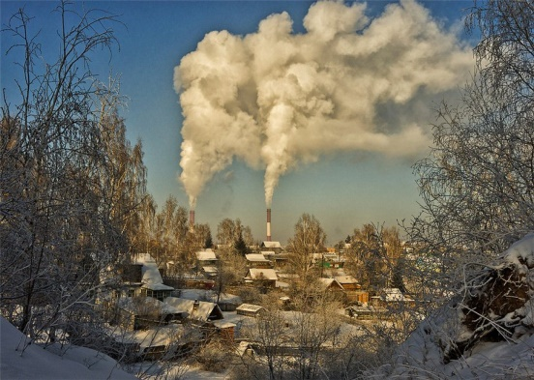
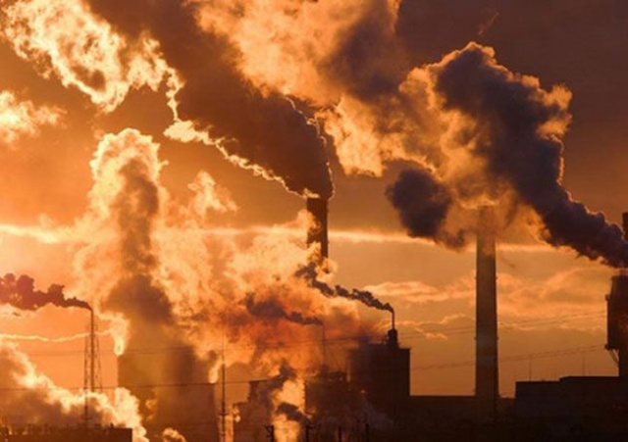
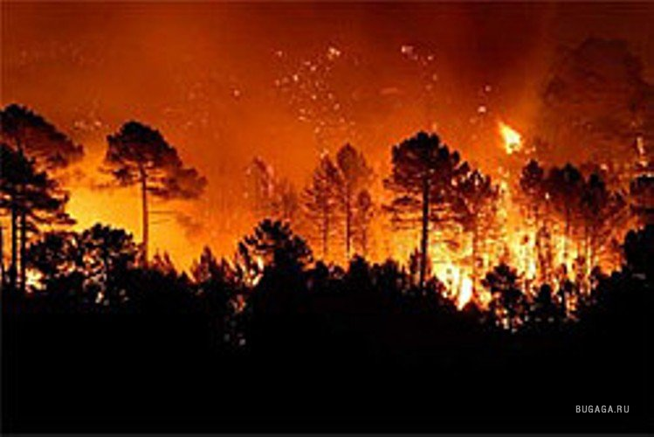
ЗАГРЯЗНЕНИЕ АТМОСФЕРЫ
ТРАНСПОРТ
ОТОПЛЕНИЕ ДОМОВ
ПРОМЫШЛЕННЫЕ ЗАГРЗНЕНИЯ
РАЗЛИЧНЫЕ ПРИЧИНЫ

Slide 4
Экологическое состояние атмосферы
Ежегодно в области выбрасываются в атмосферу около 400 тыс. т. загрязняющих веществ. Очистными сооружениями улавливается около 14% из них. Воздух загрязнён углекислым газом, соединениями серы, азота, органическими соединениями, пылью. Главный загрязнитель атмосферы – автотранспорт.

Slide 5
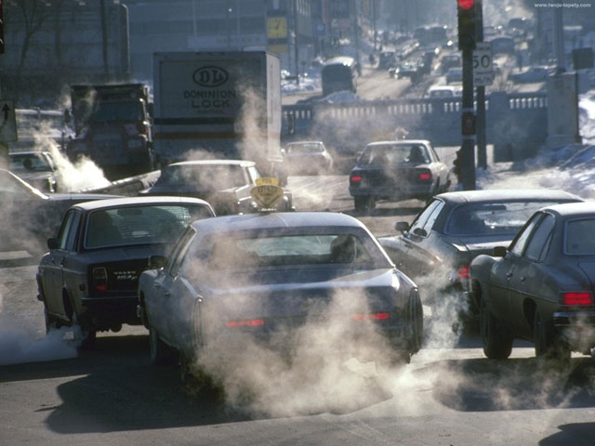
На долю автотранспорта в нашей области пришлось порядка 80% загрязнения воздуха. По расчетам экологов, наиболее остро отрицательные последствия выхлопных газов проявляются в крупных городах, где количество автомобилей на 1000 жителей превышает отметку 250-270 единиц. В Воронежской области одна машина приходится на трех ее жителей. По состоянию на первое января 2012 года в регионе зарегистрировано более 903 тысяч транспортных средств, из них автомобилей почти 730 тыс., в том числе легковых – 609 тыс. За 2011 год прирост транспорта составил более 44,5 тысяч. Данный процесс, отмечают эксперты, происходит в условиях существенного отставания экологических показателей отечественных авто и топлива от достигнутого мирового уровня, а также при запущенной улично-дорожной сети.

Slide 6
Живая вода
Поверхностные воды области включают в себя 1197 речных водотоков, более 4000 озер, прудов и водохранилищ. Общая протяжённость речной сети составляет 9705 км. Главной водной артерией остается Дон с множеством притоков (реки Воронеж, Тихая Сосна, Икорец, Битюг, Осередь, Богучарка). Основными загрязняющими веществами реки Дон являются легко- и трудноокисляемые органические вещества, фосфаты, азот, железо, соединения меди и нефтепродукты. В сравнении с прошлым годом возросла загрязненность по железу и азоту, уменьшилась по органическим веществам и нефтепродуктам. Наиболее загрязненным среди обследуемых объектов остается воронежское водохранилище.

Slide 7
Экологическое состояние почв
В почвах области уменьшается содержание гумуса и минеральных веществ. Около 25% почв области подвержено водной эрозии, а около 3,5% ветровой. Почвы области подкисляются, засоляются, переувлажняются, загрязняются. Разрушение почвы до почвообразующей породы

Slide 8
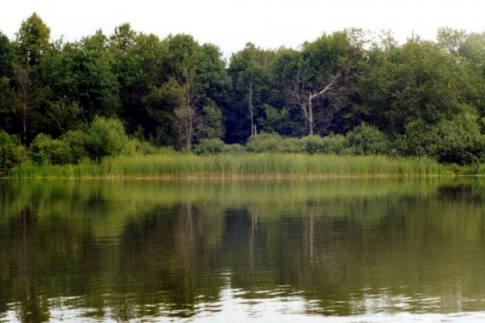
«Чистый лес» в Воронежской области
Задачей акции управления лесхоза Воронежской области, которая имела место с мая по июль, была организованная уборка самых загрязненных и захламленных участков — мест отдыха населения. После проведенного мероприятия экология Воронежа «пошла на поправку».
Как объекты для уборки были выбраны: берега рек и озер (Богучарское лесничество), автодороги (Давыдовское, Воронцовское лесничества), аллеи и парки (Бобровское лесничество), территории около санаториев, стадионов, оздоровительных детских лагерей (Павловское лесничество), места, ставшие традиционными для отдыха, и образовавшиеся в этих местах нелегальные свалки.
Управление отмечает, что проблема поддержания чистоты в лесах Воронежской области крайне актуальна. За прошедшую акцию «Чистый лес» все получили наглядный пример того, как можно «всем миром» решать проблемы экологии, привлекая муниципальные структуры, лесничества, общественные организации, жителей различных населенных пунктов. Только такое масштабное взаимодействие может позволить проводить серьезные мероприятия, результат которых будет видимым и реальным.

Slide 9
Спасибо за внимание!!!

